Slide 1
第五章 酸碱反应
5-1 酸碱质子理论
5-2 水的离子积常数和pH
5-3 弱酸弱碱的解离平衡
5-4 酸碱溶液的pH值计算——包括缓冲溶液
5-5 酸碱指示剂

Slide 2
人们从物质的表面现象开始认识酸和碱。
最初认为有酸味，能使蓝色石蕊变红的物质是酸；有涩味，使红色石蕊变蓝的物质是碱；
到18世纪后期，人们通过化学研究认为酸中都含有氧元素；
19世纪初，进一步的分析又使人们认为氢是酸的基本元素。
按照现代酸碱理论，人们在日常生活中使用的多种用品：塑料制品、橡胶制品、合成纤维制品、肥皂、洗涤剂、化妆品、香精、文化用品、漂白剂、杀菌和消毒剂、烫发剂等都是化学酸碱品。

Slide 3
区分食物的酸碱性——
研究发现，多吃碱性食物可保持血液呈弱碱性，使得血液中乳酸、尿素等酸性物质减少，并能防止其在血管壁上沉积，因而有软化血管的作用，故有人称碱性食物为“血液和血管的清洁剂”。
这里所说的酸碱性，不是食物本身的性质，而是指食物经过消化吸收后，留在体内的元素的性质 —— 酸性元素有N、C、S等；碱性物质有K、Na、Ca、Mg等（矿物质与微量元素）
常见食物的酸碱度列表如下：

Slide 4
常见食物的酸碱度
碱性食物 碱度 酸性食物 酸度
裙带菜 60.8 干鱿鱼 29.6
香菇 7.5 鱼松 24
菠菜 15.6 蛋黄 19.2
大豆 10.2 鸡肉 10.4
栗子 8.8 鲤肉 8.8
香蕉 8.3 鲫肉 8.6
红豆 7.3 牡蛎 8.0
胡萝卜油菜松蘑 6.4 荞麦面 7.7
百合 6.2 鳝鱼 7.5
土豆 5.4 干贝 6.6
萝卜 4.6 猪肉 6.2
南瓜 4.4 花生 5.4
笋 4.3 紫菜 5.31
桔汁 3.6 牛肉 5.0

Slide 5
Blood pH is regulated to stay within the narrow range of 7.35 to 7.45, making it slightly alkaline. Blood that has a pH below 7.35 is too acidic, whereas blood pH above 7.45 is too alkaline.
Below or above this range means symptoms and disease. If blood pH moves to much below 6.8 or above 7.8, cells stop functioning and the patient dies. The ideal pH for blood is 7.4 .
The pH in the human digestive tract varies greatly (see Human Digestive Tract pH Range Chart on the left side).

Slide 6
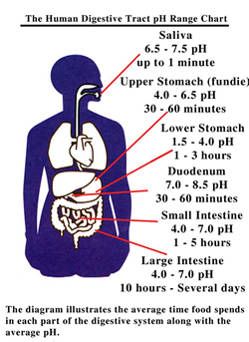

Slide 7
If you have a health problem, most likely you are acidic. Research shows that unless the body's pH level is slightly alkaline, the body cannot heal itself. So, no matter what type of modality you choose to use to take care of your health problem, it won't be as effective until the pH level is up. If your body's pH is not balanced, you cannot effectively assimilate vitamins, minerals and food supplements. Your body pH affects everything.

Slide 8
近年来，医学研究发现，人体体液的酸碱度与智商水平有密切关系。在体液酸碱度允许的范围内，酸性偏高者智商较低，碱性偏高则智商较高。
所以，日常生活中要合理搭配酸碱性食品、多吃碱性食物、多喝弱碱性水，才能 keep our body-mind healthy / acid-base equilibrium.

Slide 9
酸碱理论的发展简史：
1887年，阿仑尼乌斯（S.Arrhenius）提出了酸碱电离理论，又称为传统酸碱理论。但只适合于水溶液中。
1923年，丹麦化学家布朗斯特（Bronsted）和英国化学家劳莱（Lowry）分别提出了酸碱质子理论（proton theory of acid and base），也称为Bronsted-Lowry质子理论，又称为现代酸碱理论。可适合非水溶剂。
同年，美国物理化学家路易斯（Lewis）提出酸碱电子论，按这一理论，几乎所有的物质都是酸或碱。

Slide 10
本章要求：
1、掌握酸碱质子理论、了解酸碱指示剂
2、掌握酸碱溶液的pH值的计算（实际上是近似计算），包括
弱酸、
弱碱、
盐【实际上也是（多元）弱酸或弱碱】
缓冲溶液
注——除去酸式盐-如NaHCO₃、弱酸弱碱-如NH₄Ac组成的溶液的pH值计算；

Slide 11
3、熟悉缓冲溶液的概念、特点（和其他溶液的本质区别）和配制。
4、了解酸碱指示剂的作用原理和常见的几种酸碱指示剂。
总之，都要围绕K_{a}、K_{b}来计算，实际上就是标准平衡常数KΘ的计算——换了一个环境而已！

Slide 12
5-1 酸碱质子理论
要点：
①酸、碱定义：
酸——凡能给出质子的物质（分子或离子），如HAc、H₂S、H₂PO₄－、 [Cr(H₂O)₆]3+ ;
碱——凡能接受质子（分子或离子），如NH₃、SO₄2-、HCO₃－、CH₃NH₂(胺)等；
像上述物质HCO₃－、H₂PO₄－(酸式盐)等，既能给出、亦能接受质子，又可以称为两性物质。

Slide 13
Turing was prosecuted in 1952 for homosexual acts, when such behaviour was still a criminal act in the UK.
He accepted treatment with oestrogen (is a female sex hormone) injections (note: chemical castration ～ physical castration: in ancient China, eunuch…cut the pillar and stones) as an alternative to prison.
Turing died in 1954, 16 days before his 42nd birthday, from cyanide poisoning.
chemical castration——美国阿拉巴马州制定法律，要求儿童性侵者在出狱前需进行化学阉割！我国近几年也不少—7起/每天，就有专家提倡此法！
同性恋和通奸的人将被乱石砸死，而犯下偷窃罪的人也会被切除手脚。

Slide 14

②共轭关系：
酸 碱 + H+
conjugate acid conjugate base proton
从上面式子可知，酸碱通过质子相互依存，这种关系称为共轭关系：酸失去质子转化为它的共轭碱；碱得到质子转化为它的共轭酸（只相差一个质子），它们是一对共轭酸碱对——要熟悉！见下表。

Slide 15

如在水溶液中，共轭酸碱对成双成对出现：
HCl(aq） H+(aq) + Cl-(aq)
HAc(aq) H+(aq) + Acˉ(aq)
NH₄+(aq) H+(aq) + NH₃(aq)
HCO₃-(aq) H+(aq) + CO₃2-(aq)
[Al(H₂O)₆]3+ H+(aq) + [Al(H₂O)₅(OH-)]2+
酸 质子 + 碱

Slide 16
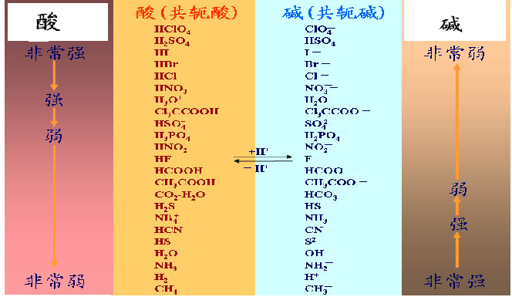

Slide 17
③酸碱强度——由于酸碱对呈共轭关系，所以酸给出质子的趋势越强，生成的共轭碱越弱；碱接受质子的趋势越强，生成的共轭酸越弱。
酸碱强度还与溶剂有关，分为拉平效应、区分效应——分析化学还会谈到。
两性物质既可作为共轭酸也可以作为共轭碱，同一物质可以出现在不同的共轭酸碱对中：HCO₃ˉ- H₂CO₃、 HCO₃ˉ- CO₃2-。

Slide 18
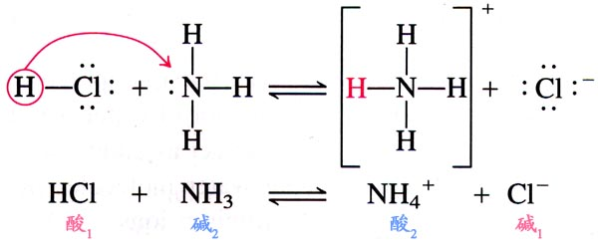
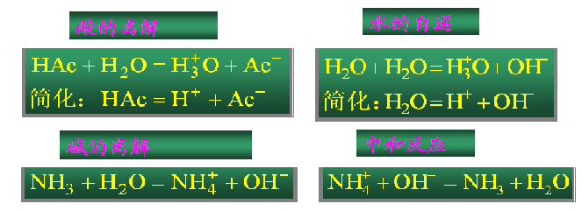
④酸碱反应：

Slide 19
所以，酸碱反应实质：质子在两对共轭酸碱对之间的转移或传递的反应。通式表示为：
酸① + 碱② → 酸② + 碱①
质子理论优势：
适合水溶剂和非水溶剂；无盐的概念

Slide 20
5-2 水的离子积常数和pH
水是最常见的溶剂，水会微弱地产生电离：
按照质子理论，也是酸碱反应(两对共轭酸碱对 …)，上式又称为水的自解离(self-dissociation) 。

Slide 21
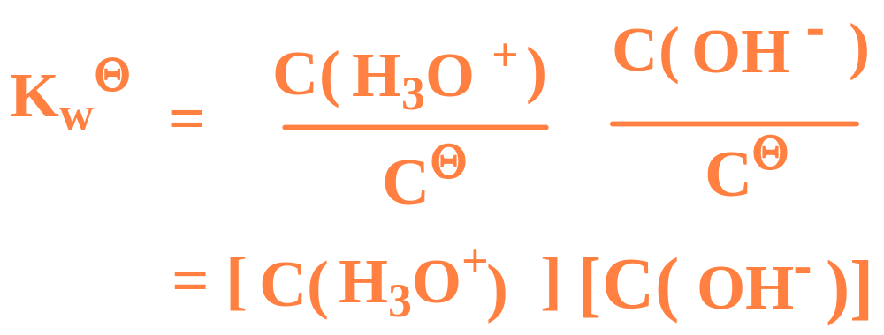
5-2-1 K_{w}Θ——水离子积常数(Ion product constant of water)
在一定温度下，水的自解离(self-dissociation)达到平衡——称为解离/电离平衡，其平衡常数又称为水的离子积常数 K_{w}Θ---实际上就是标准平衡常数KΘ

Slide 22
前面学过的热化学知识来计算水的离子积常数K_{w}Θ在常温下的大小：
Δ_{r}G_{m}Θ = - RTln KΘ
－ 157.3 – (－ 237.2) = － 8.314×298.15×10-3lnK_{w}Θ
K_{w}Θ（298.15K）= 1.00×10-14
K_{w}Θ=[H+][OH-]=10-14
以上方法可以用来计算K_{w}Θ(350K)吗？

Slide 23

K_{w}Θ 的意义为：时，水溶液中[H+]和[OH—]之积为一常数—— K_{w}Θ (T)。
不同温度下水的
T / K
273
283
291
295
298
313
333
0.13×10-14
0.36×10-14
0.74×10-14
1.00×10-14
1.27×10-14
3.80×10-14
12.60×10-14
说明K_{w}Θ (T)值为何增大？

Slide 24
水的自身解离反应是吸热反应，当温度升高时K_{w}Θ 增大；从20℃—100 ℃ K_{w}Θ 值增大了近百倍——温度变化不大时，一般近似为K_{w}Θ (298K)的值！
所以，在常温下的纯水中，[H+] = [OH-] = 10 － 7 mol · L －1，若向水中加酸或加减，溶液的[H+]、 [OH-]要么大于7或小于7，但 [H+] [OH-] = 10-14（why?）。

Slide 25
5-2-2 溶液的酸碱表示—pH值
为了更方便地表示溶液的H+浓度，引入用pH来表示溶液的酸碱度。
pH的定义是：溶液中氢离子浓度的负对数叫做pH值
pH ＝ －lg{c(H₃O+)}
pOH ＝－lg{c(OH-)}
常温时，pH + pOH ＝pK_{w}Θ = 14
注：pH---potential or power of hydrogen, proposed by a Danish biochemist… in 1909

Slide 26
5-3 弱酸弱碱的解离平衡
按照经典的电离理论，高中所学的强酸、强碱和盐类都是强电解质，在水中可以完全解离。
现在我们知道，强电解质的完全解离只适用于稀溶液中，而浓溶液不适用（如浓硫酸、浓盐酸里都分别存在H₂SO₄、HCl分子）。另外，许多解离出的离子还会继续与水分子进行酸碱反应而生产弱电解质——弱酸或弱碱。

Slide 27
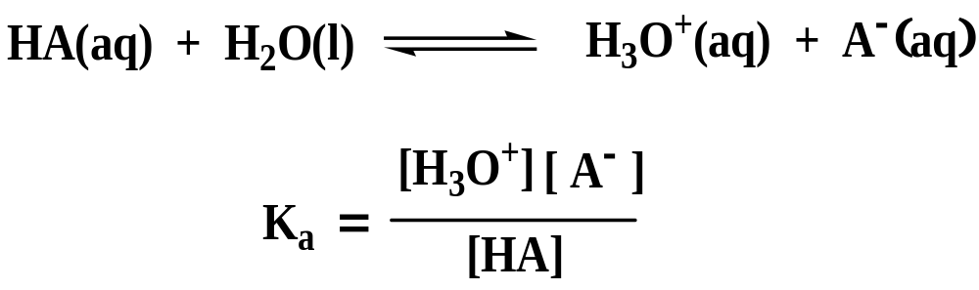
三、弱酸弱碱的pH值计算
(1) 一元弱酸

Slide 28
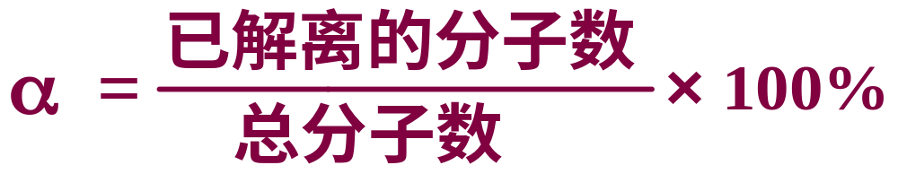
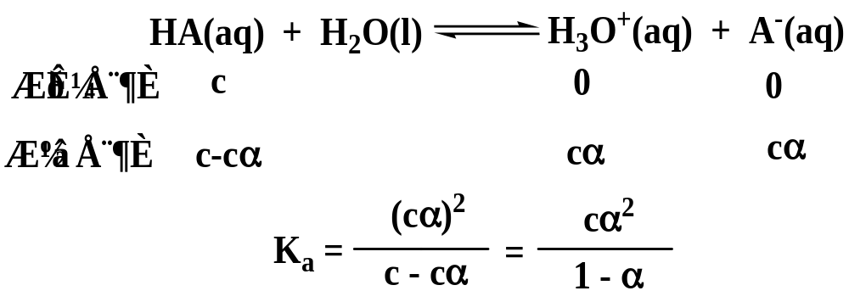
引入解离度α——实际上就是反应物的转化率

Slide 29
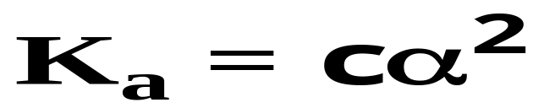
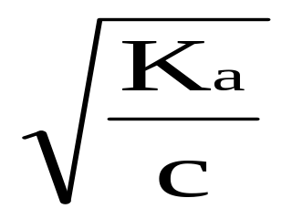
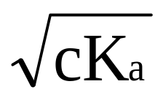
当α很小时(c/Ka ≥ 500 or 400时，即α＜5%)，1-α≈ 1，得到：
α = (I)
所以，一元弱酸的最简计算公式为：
[H +] = (II)
公式(I)被称为稀释定律：在T一定时， Ka(HA)保持不变，弱酸溶液被稀释时，解离度α增大。

Slide 30
注：以上最简计算公式
只适合较弱的酸（c/K_{a} ≥ 500）
——而且生成物开始时的浓度为零。
不适应——(1)中强酸如亚硫酸、磷酸；
(2)缓冲溶液（同离子效应）!
计算0.10mol·L-1 CH₂ClCOOH溶液的[H+]、[OHˉ]、[CH₂ClCOOH]、[CH₂ClCOOˉ]、解离度和pH值
(K_{a}= 3.32×10-2)。
例题

Slide 31
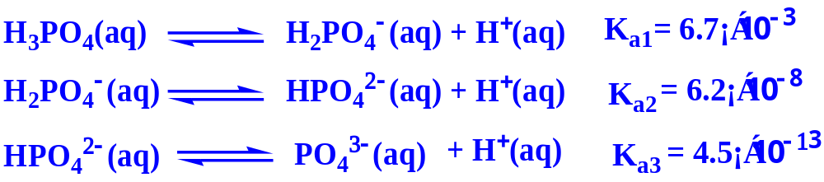
(2) 多元弱酸
多元酸(H_{n}X，n≥2)的解离是分步完成的，可有多级解离常数K_{a1}、 K_{a2}、K_{a3}…，例如：
一般情况下，由于K_{a1}﹥﹥ K_{a2} 、K_{a3}…； K_{a1}﹥﹥ K_{w}。所以，在近似计算中可把
多元弱酸看作一元弱酸
来处理，计算公式推导与一元弱酸相似(以H₂S为例）：

Slide 32
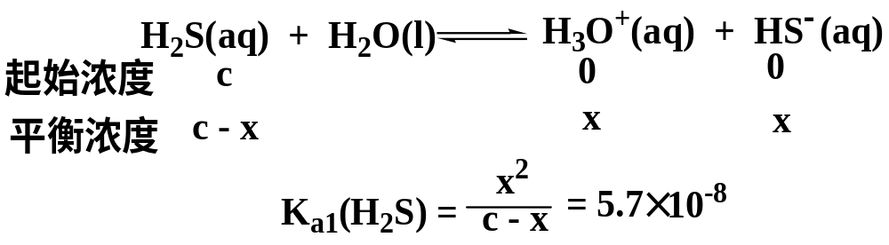
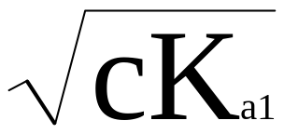
由于K_{a1}(H₂S)很小，c-x≈c，得到：
[H +] =
若不符合c/K_{a1}≥500 ，就不能近似c-x≈c，只有解一元二次方程

Slide 33
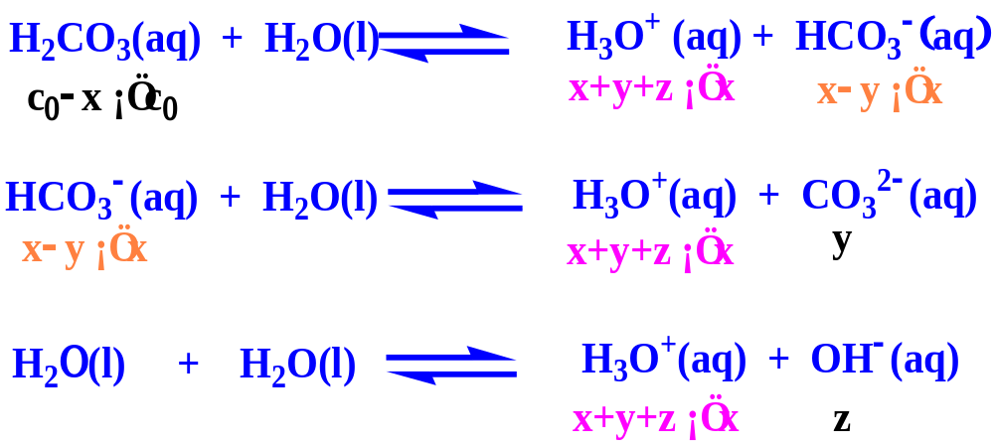
但对于多元弱酸要注意几点：
①同一溶液中氢离子浓度只能有一个值，所以下列各平衡中的 [H+] 是相同的：
K_{a1}
K_{a2}
K _{w}
从上可知，[CO₃2-] ≈ K_{a2} (H₂CO₃)
相类似， [S2-] ≈ K_{a2} (H₂S)

Slide 34
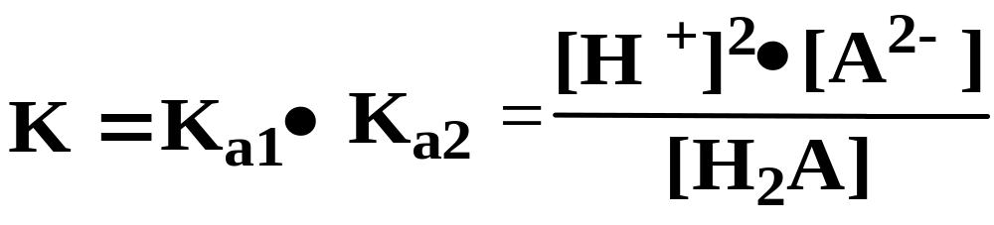
②解离方程式也可以写成：
但是 [H+] ≠ 2[A2-]
实际上， [H+] ﹥﹥2[A2-]
在一定温度下，氢离子浓度的大小在一定范围内可通过[H₂A]、[A2-]来调节；或[A2-]浓度大小也同样可以通过[H+]、[H₂A] 来调节，why?

Slide 35
在H₂S和HCl的混合溶液中，H+的浓度为0.3mol·L-1，已知H₂S的浓度0.1mol·L-1（实际上是在常温下其饱和溶液的浓度），求该溶液中S2-的浓度。
例题

Slide 36
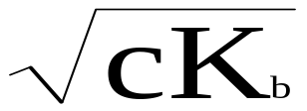

(3) 一元弱碱和多元弱碱
与酸的计算相似，也分一元碱和多元碱，公式也相似，只需把K_{a}改为K_{b}就行，同学们试着去推导。
[OH -] =
[OH -] =
若不符合c/K_{b}≥500 (or c/K_{b1}≥500 )，只有解一元二次方程

Slide 37
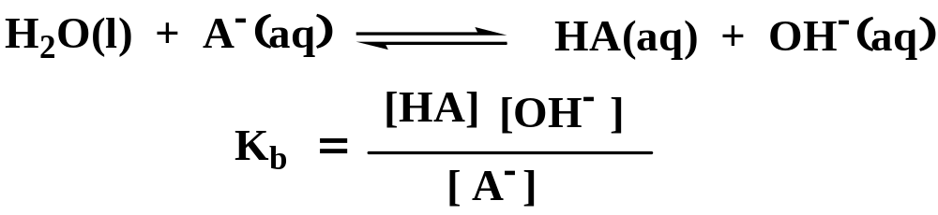

例题：分别计算0.20mol/L的
①NH₃水;
②CO₃2-
溶液的OH-浓度和pH值。
K_{b}(NH₃) = 1.77×10-5， K_{b1}(CO₃2-) = 1.78×10-4
对于多元弱碱的解离常数，关键是：要找对多元弱碱的共轭酸——反应式中共轭酸的K_{a}

Slide 38
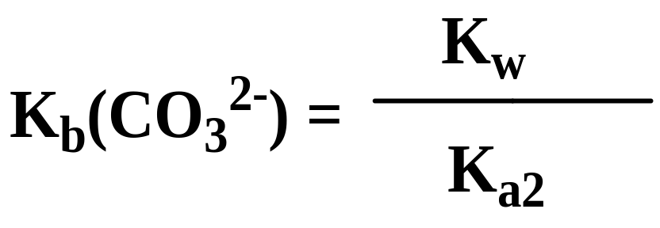
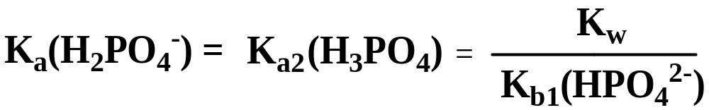
例题：已知碳酸H₂CO₃的解离平衡常数分别为K_{a1}、K_{a2}，求碳酸根CO₃2－的解离平衡常数。
大家可以练习求磷酸根PO₄3-、邻苯二甲酸根C₆H₄O₄2-的解离常数。

Slide 39
例题
0.1mol·L-1Na₂X溶液的pH值、[H₂X]是多少？
(H₂X的K_{a1、}K_{a2}分别为4×10-7 、5×10-11)
写出Na₃PO₄近似计算公式，然后计算25℃ 0.10 mol·L-1Na₃PO₄溶液的pH值、各离子的平衡浓度？如[H₃PO₄]。
已知K_{a3}(H₃PO₄) = 4.5 ×10-13、 K_{a2}= 6.23 ×10-8、 K_{a1}= 7.11 ×10-3

Slide 40
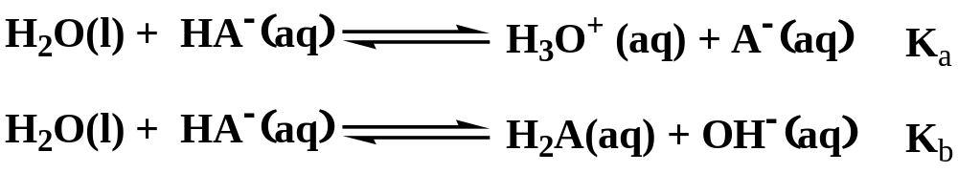
(4)、 酸式盐-两性物质、弱酸弱碱盐
酸碱解离理论的酸式盐在质子理论中既是酸又是碱——两性物质：它们的pH值的计算公式推导比较复杂，不作要求——但单向（酸或碱）计算要求！
但可以对它们在水溶液的酸碱性可作定性判断——只需比较它们的酸常数K_{a}和碱常数K_{b}的大小。

Slide 41
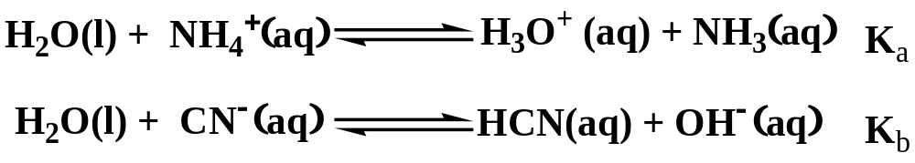
同理，弱酸弱碱盐水溶液的酸碱性也可以作定性判断——如NH₄CN：
许多金属离子在水中也会发生酸碱反应而溶液呈酸性，这类计算有困难，因为
Mn+ + H₂O → M(OH)(n-1)+ + H+
这类计算有困难，因为此类酸常数难以测定（实际上是配合物常数）。

Slide 42
总结影响酸碱反应（盐类水解）的因素：
①温度：水解反应是中和反应的逆反应，所以水解反应是吸热的，升高温度有利于水解——水的自身解离是
②溶液浓度：根据稀释定律，盐溶液越稀，水解度α（即解离度）越大。
③溶液的酸碱度：加酸加碱可以引起盐类水解平衡的移动。

Slide 43
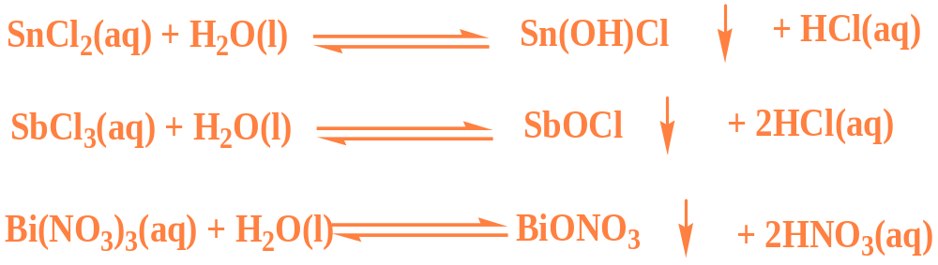
所以在配制某些易水解的无机盐（如锡盐、铋盐）时，一定要先把他们溶解在较浓的酸中，然后再稀释。
否则，就会发生如下反应：
④有些盐类，如Al₂S₃、Cr₂S₃、(NH₄)₂S 可以完全水解。所以，它们在水溶液中无法存在。

Slide 44
四、缓冲溶液定义、pH值计算、配制
(一) 同离子效应
0.10mol·L-1的HAc溶液的pH值和解离度α分别约为2.89、1.3%；
向0.10mol·L-1的HAc溶液中加入少量的NH₄Ac（s），使Ac－浓度达到0.10mol·L-1，混合溶液的pH值和解离度α计算就不能采用上面的公式了。

Slide 45
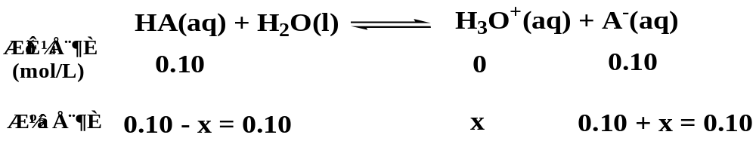
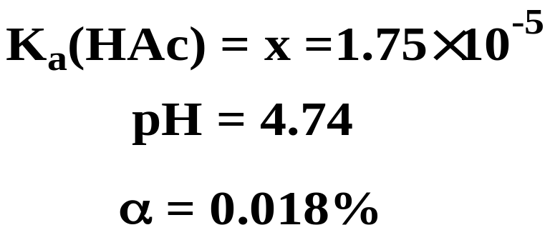
在弱酸或弱碱溶液中，加入与此酸或碱有相同离子的强电解质（一般加入少量固体），从而使弱酸或弱碱的解离度大大降低，这种作用称为同离子效应。

Slide 46
注意——有同离子效应的酸碱溶液的计算不能套用酸碱最简式，最保险的方法还是三部曲。
补充——若在HAc溶液中加入不含相同离子的强电解质，由于溶液中离子间相互牵制作用增强， H+和 Ac- 结合成分子的机会减小，分子化的速率减小，故表现为解离度略有所增加，这种效应称为盐效应。
在发生同离子效应的同时，必然伴随着盐效应的产生。与同离子效应相比，盐效应要小得多。

Slide 47
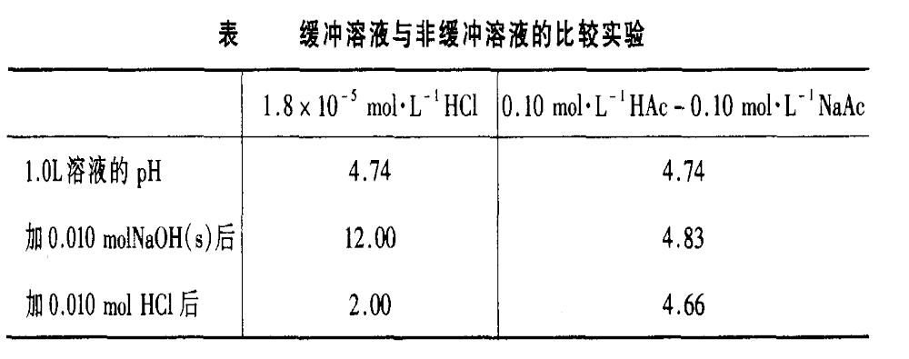
(二)、缓冲溶液定义和作用原理
像HAc-NaAc这种由一对共轭酸碱对组成的溶液，当加入少量酸、碱或稍加稀释时，能够缓解氢离子浓度的改变而使系统的 pH 值基本保持不变的溶液就称为缓冲溶液。

Slide 48
酸碱缓冲作用在自然界也是很普遍的现象：土壤由于硅酸、磷酸、腐值酸等及其共轭碱的缓冲作用，得以使保持在5－8之间，适宜农作物的生长；
在动植物体内也都有复杂和特殊的缓冲体系在维持体液的以保证生命的正常活动，如人体血液中有几对缓冲体系相互制约，使血液始终保持在7.4范围内。超出这个范围就会不同程度地导致"酸中毒"或"碱中毒"；若改变量超过单位，患者就有生命危险。
缓冲溶液是一种对溶液的酸度起稳定作用的溶液，一般是由弱酸与其共轭碱组成，见下表。

Slide 49
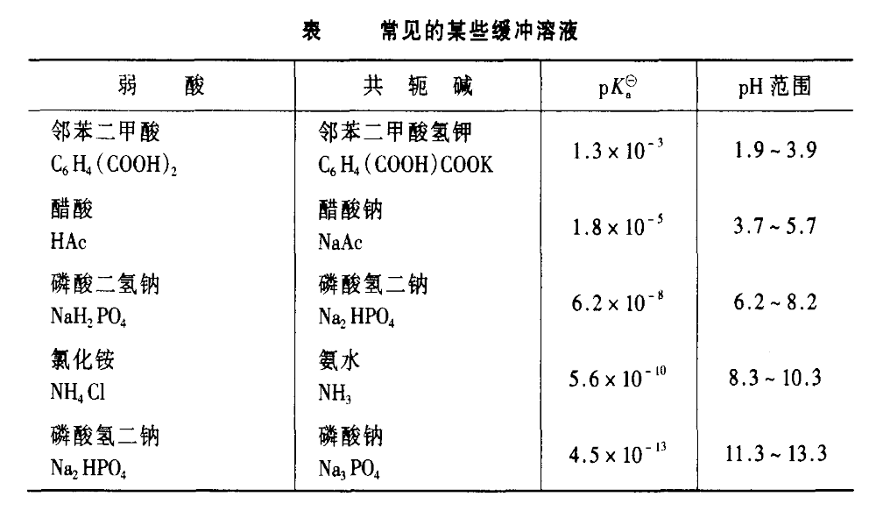
注——上述图片中的第三列的pK_{a}改为K_{a}

Slide 50
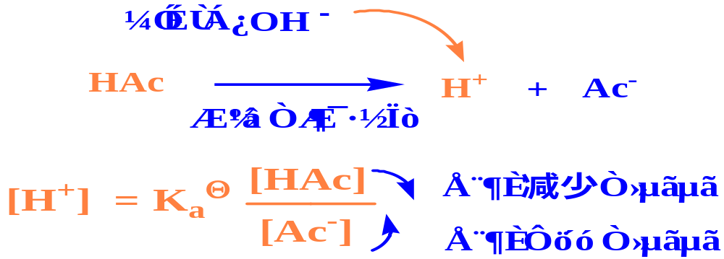
HAc是弱酸，在溶液中的离解度很小，溶液中主要以HAc 分子形式存在，Ac－的浓度很低。
由于同离子效应，加入NaAc后使HAc离解平衡向左移动，使 HAc的解离度更小，[HAc]更大。
所以，在HAc-NaAc混合溶液中，主要以HAc、Ac－两种物质存在。

Slide 51
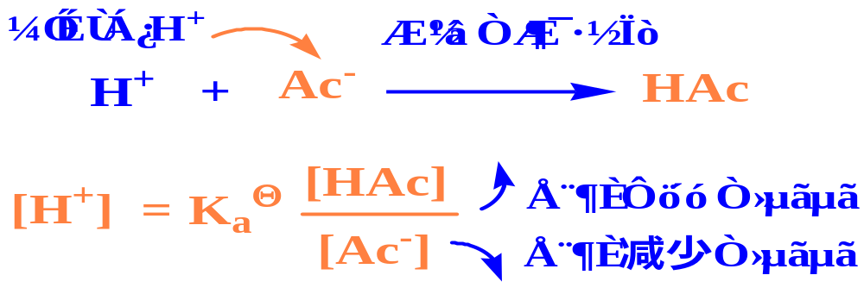
由于溶液中Ac－ 、HAc浓度较大， [HAc]/ [Ac－]比值变化不大(就像100/100 → 98/102)；因此溶液的pH值不发生明显的降低。
同样溶液中Ac－ 、HAc浓度较大， [HAc]/ [Ac－]比值变化不大(就像100/100 → 102/98)；因此溶液的pH值不发生明显的降低。
——HAc、Ac－分别被称为抗碱、抗酸成分。

Slide 52
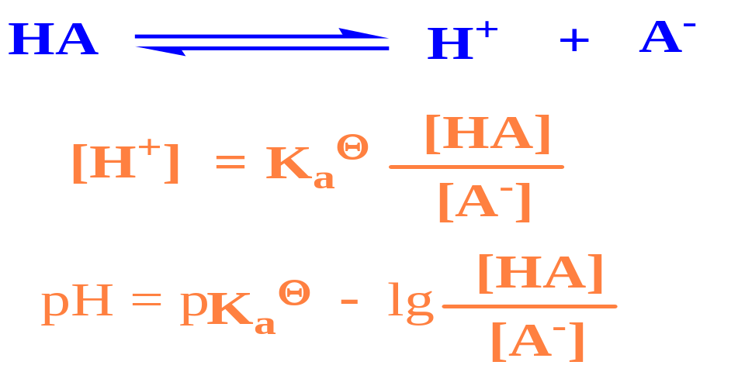
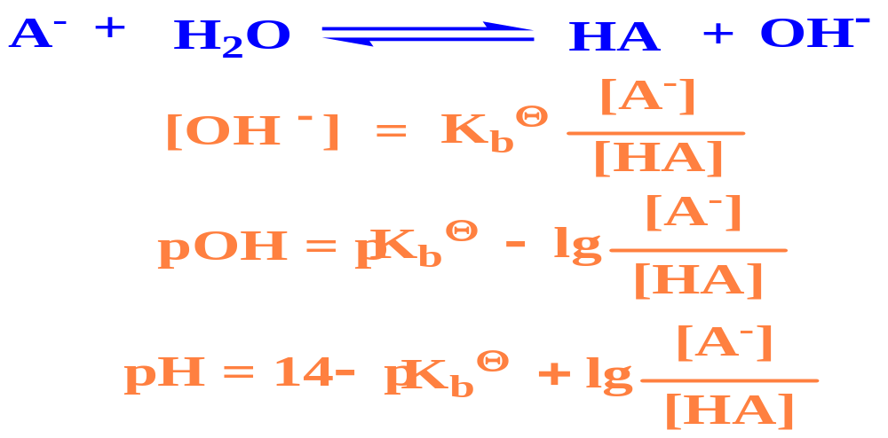
(三)、 缓冲溶液的pH值计算
溶液呈酸性：
溶液呈碱性：

Slide 53
例题1在烧杯中盛有0.1mol•L－1、20mL一元乳酸（可用符号HA表示，其解离平衡常数为1.6×10－4)，向烧杯中逐渐加入NaOH溶液，试计算： ①加入10mL、0.1mol•L－1NaOH后溶液的pH值；②加入20mL、0.1mol•L－1 NaOH后溶液的pH值。
例题2将0.10 mol⋅L-1HA溶液50mL，与0.10 mol⋅L-1 KOH 20mL相混合，并稀释100mL，测得pH为5.25，求此弱酸的解离平衡常数。

Slide 54
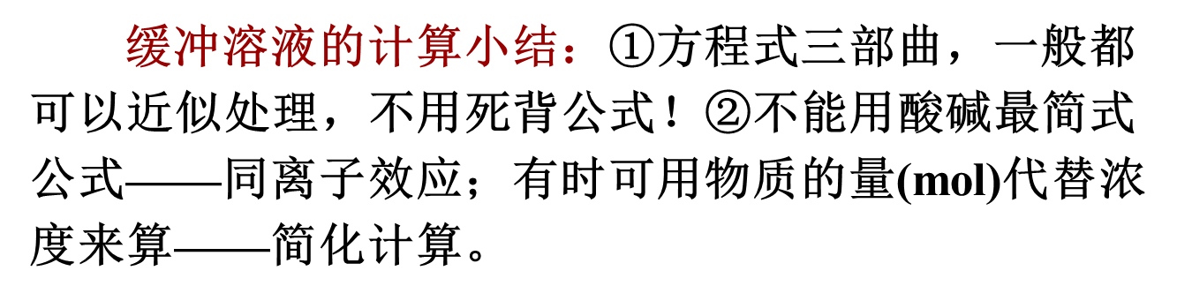
例题3要配制pH=5.00的缓冲溶液500mL，现有6mol·L-1的HAc34.00mL，问需要加NaAc·3H₂O (M=136 g·mol-1)多少克？如何配制？

Slide 55
(四) 、 缓冲溶液的选择、配制
缓冲溶液的选择、配制要注意以下几点：
(A)从公式可知，pH值只与解离常数、共轭酸碱对的浓度比c₁/c₂有关；
(B) 一般来说（理论上），浓度c越大（前面100变1000）、 c₁/c₂越接近1（如下10or1/10），缓冲溶液的缓冲能力越强；
若c₁/c₂ ＞ 10或＜ 1/10，溶液就没有缓冲作用了，也就是说——缓冲溶液的缓冲范围为pK±1 ，见前表。

Slide 56
(C)适当的稀释对缓冲溶液影响不大。
(D) 尽可能选择pH≈ pK_{a}(or pOH≈ pK_{b})、共轭酸碱对的浓度比c₁/c₂ ≈ 1 的缓冲溶液——这样的缓冲溶液的缓冲能力强。
注——判断是否是缓冲溶液的依据：
主要成分是一对共轭酸碱对
（c₁/c₂﹥10或﹤ 1/10 都是弱酸或弱碱）

Slide 57
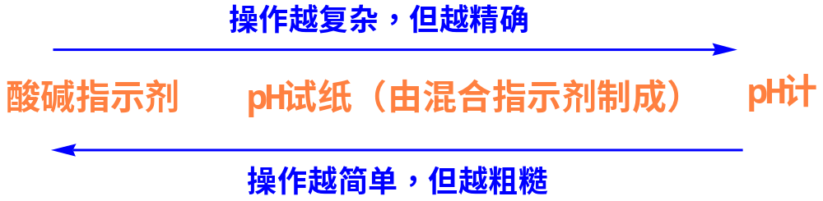
5-4 酸碱指示剂
一、检测溶液的pH值的方法
二、酸碱指示剂的种类：
见表5-7，最常用的是酚酞和甲基橙。
实际上，酸碱指示剂一般都是有机弱酸或弱碱，由于pH值的改变（质子转移），从而使指示剂分子或离子结构发生了变化，呈现出不同的颜色。

Slide 58
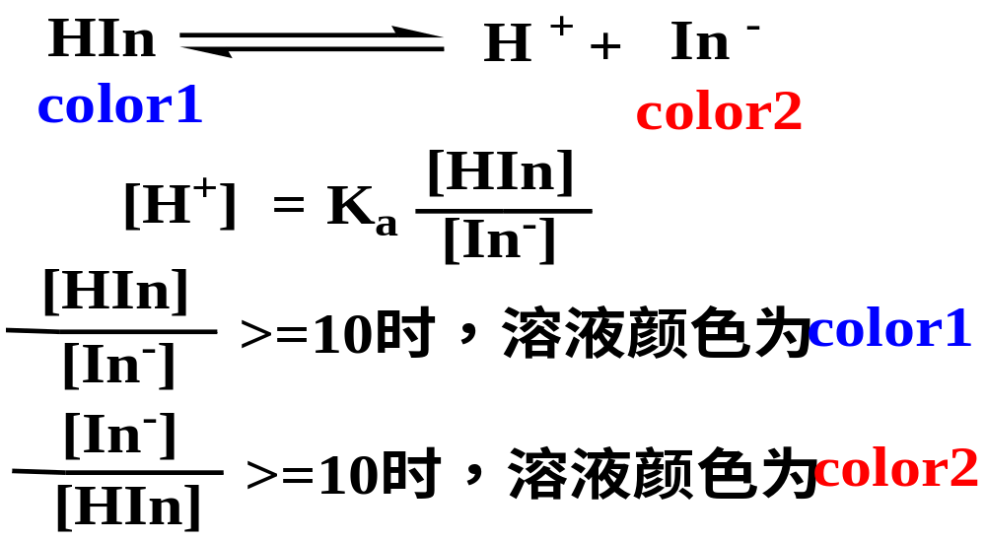
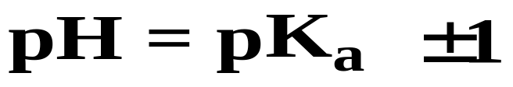
三、酸碱指示剂变色范围
主要取决于弱酸或弱碱的浓度和解离常数：
所以，酸碱指示剂的变色范围是：

Slide 59
但实际上，由于人眼对不同颜色的敏感程度不同，所观察到的变色范围略有差异。不过，变色范围一般都在2个单位内。
You are not yellow, you are just blue
附（几个专业英语词汇）
酸 acid
碱 base
质子 proton
同离子效应 common ion effect
缓冲作用 buffer action
缓冲溶液 buffer solution

Slide 60
本章小结
①酸碱质子理论（酸、碱、两性物质）——在水溶液中，水合金属离子一般是酸、氨分子是碱（和含胺基-NH₂的有机物），不能想当然（非水溶剂要学了有机化学才比较容易判断）。
②弱酸弱碱溶液的pH值计算---包括缓冲溶液：要熟悉最简式和近似式的使用范围。不管用哪一个公式，都是利用化学反应的平衡常数表达式推导出来的---熟悉方程式三部曲！。

Slide 61
本章练习：P131--132
6、 7、
12 (2、4---只考虑碱式解离)、
14、16、18---(2、4、7)

